Slide 1
Proyecto Diseño de Software
Fabrizio Alvarado
Walter Benavides
Johan Herrera
Emanuelle Jimenez
Sebastian Solorzano
David Valverde

Slide 2
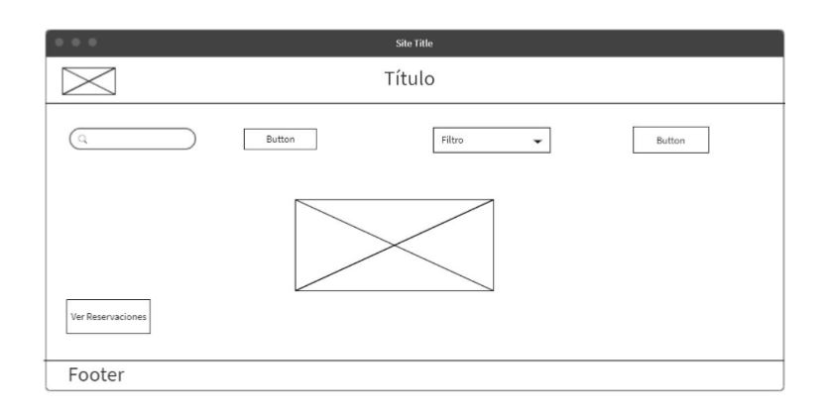
Bosquejo de Wireframes - Página Principal

Slide 3
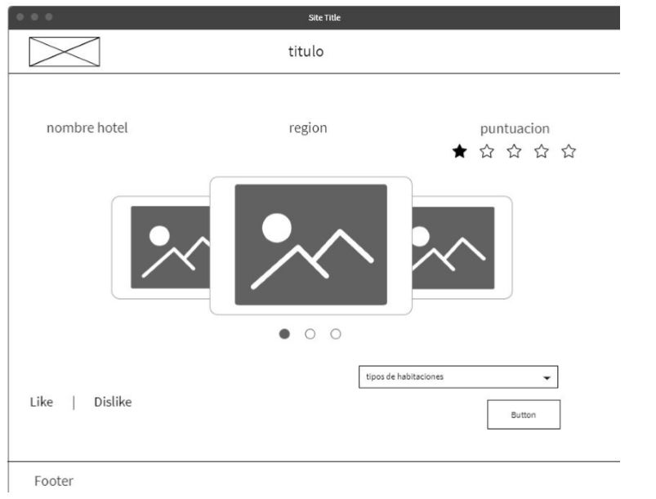
Bosquejo de Wireframes - Hotel

Slide 4
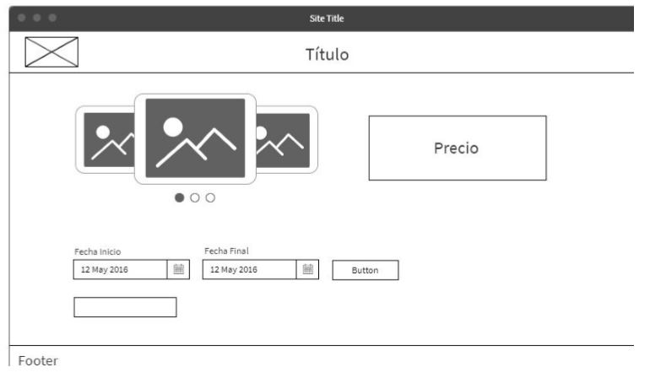
Bosquejo de Wireframes - Habitación

Slide 5
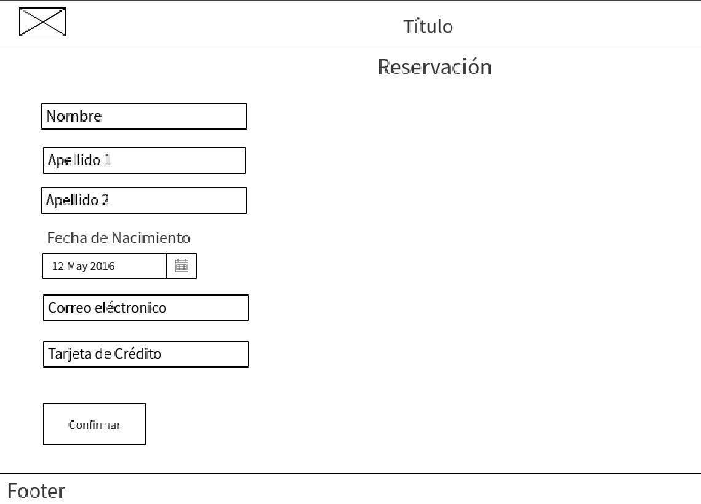
Bosquejo de Wireframes - Reservación

Slide 6
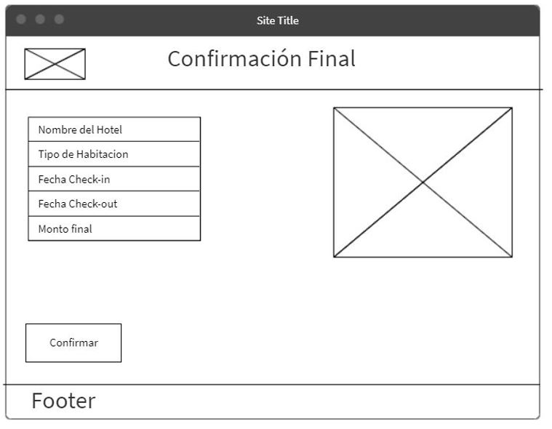
Bosquejo de Wireframes - Confirmación

Slide 7
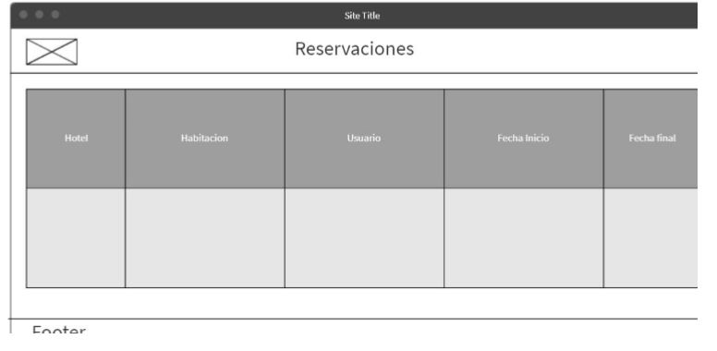
Bosquejo de Wireframes - Reservaciones

Slide 8
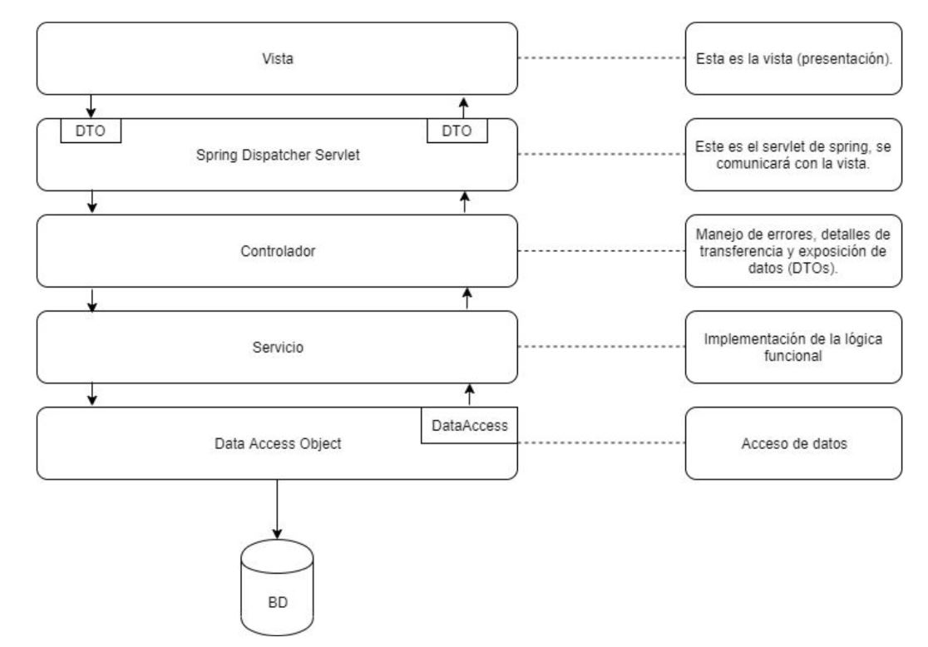
Arquitectura - N Capas

Slide 9
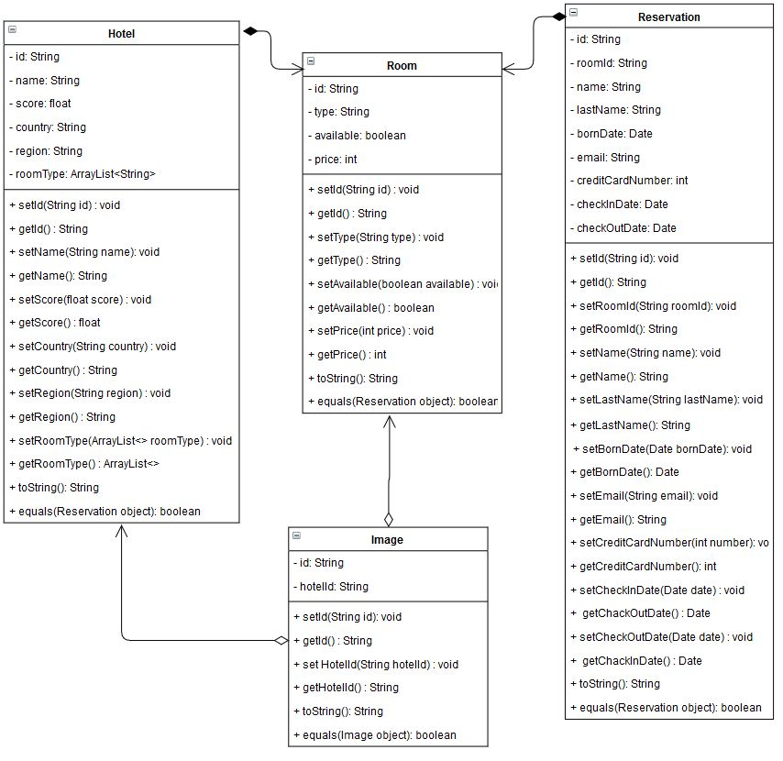
Modelo

Slide 10
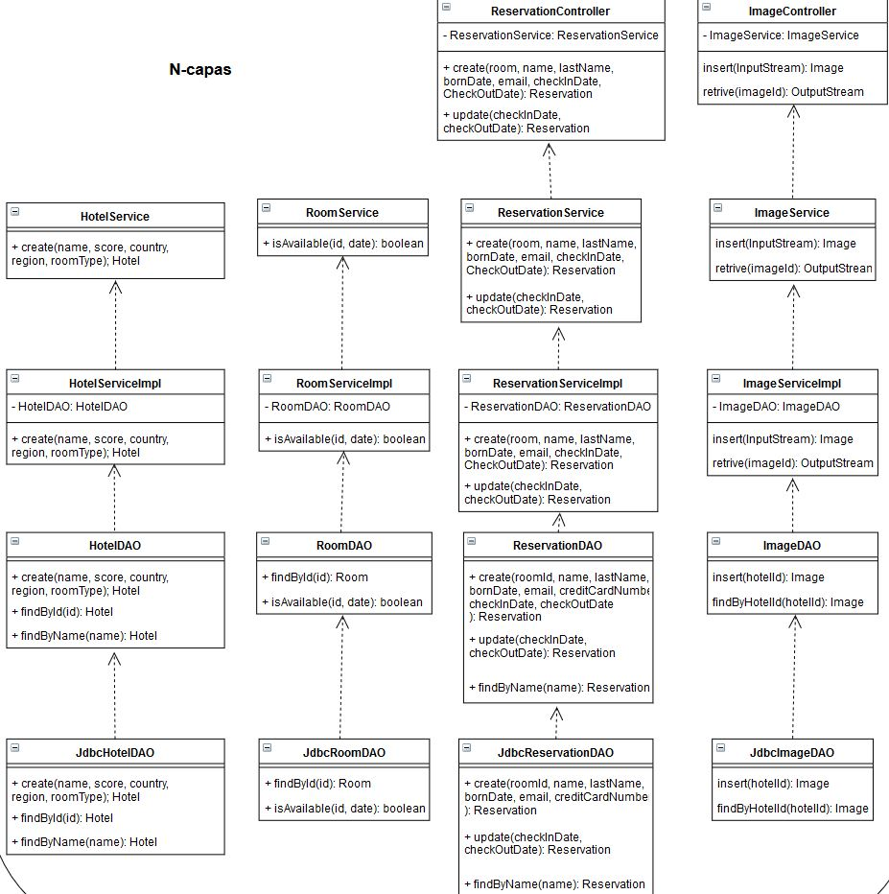

Slide 11
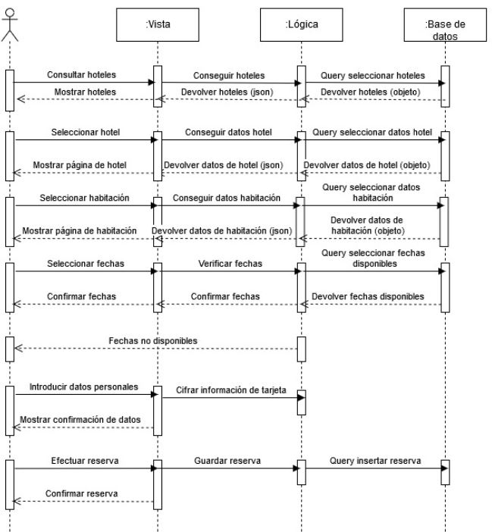
Diagramas
de
Secuencia
-
Reservación

Slide 12
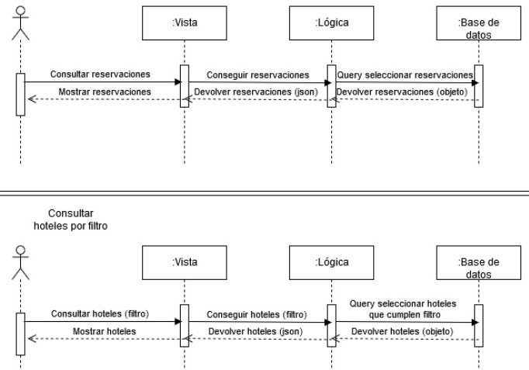
Diagramas
de
Secuencia
-
Ver
Reservaciones

Slide 13
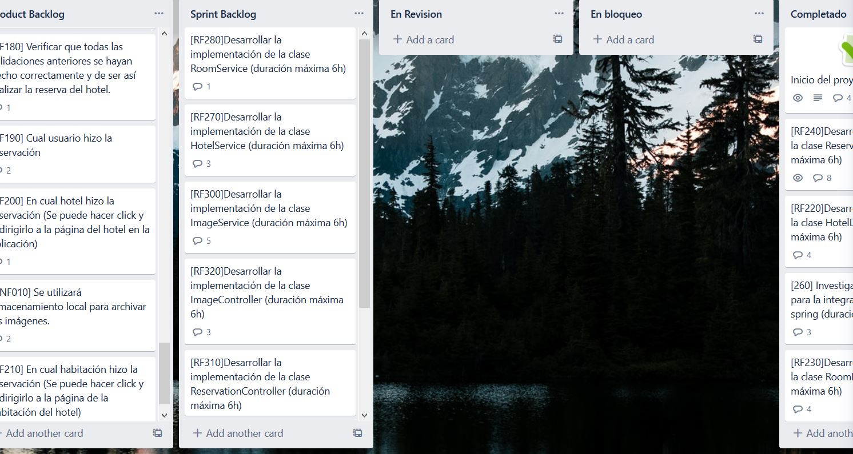
Herramientas Adicionales - Trello

Slide 14
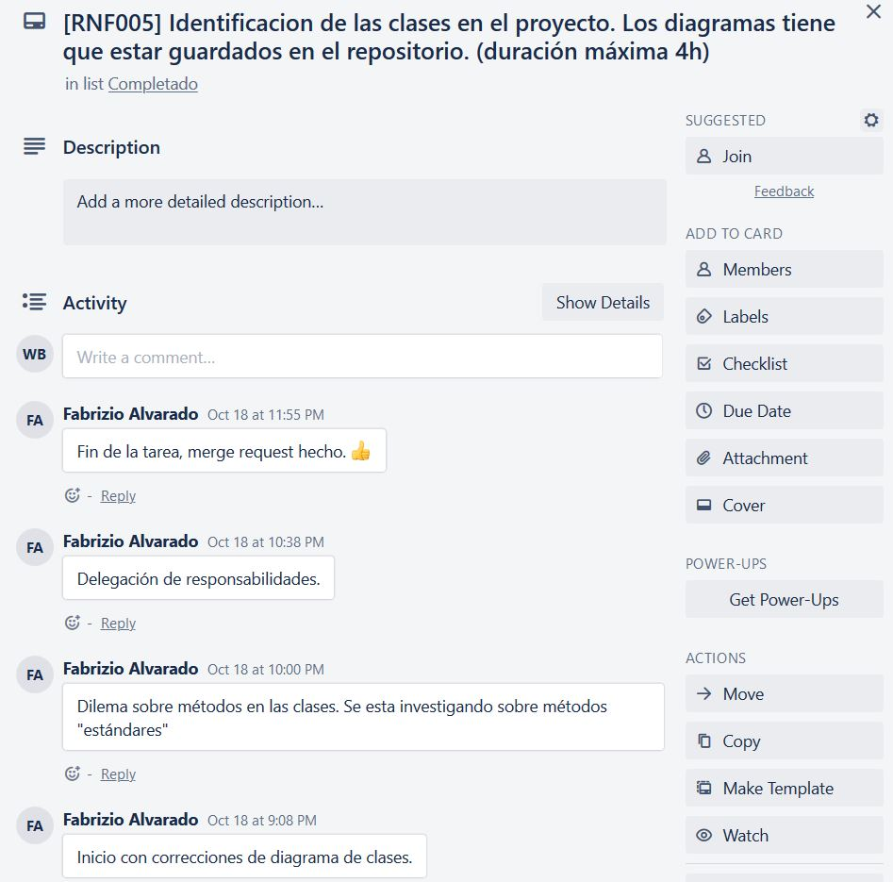
Ejemplo
Trello

Slide 15
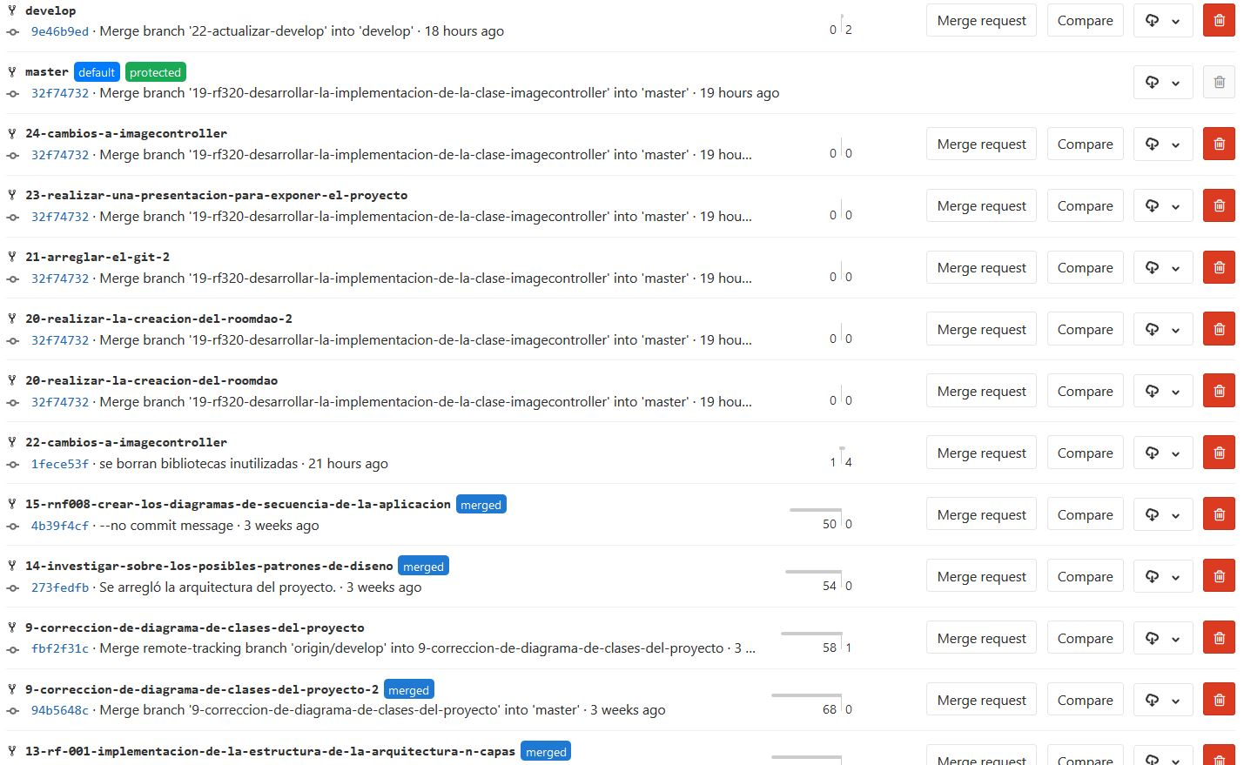
Git - Branches

Slide 16
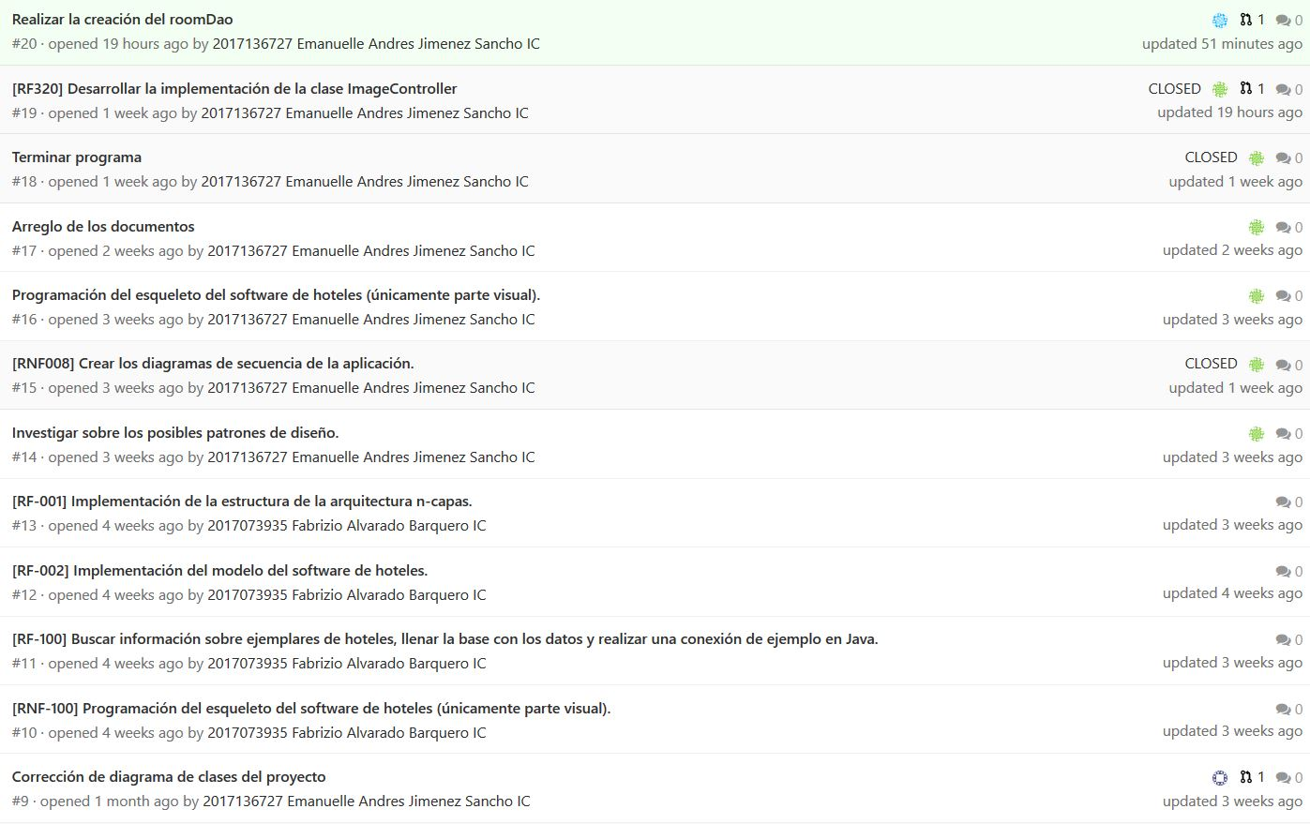
Herramientas Adicionales - Git - Issues

Slide 17
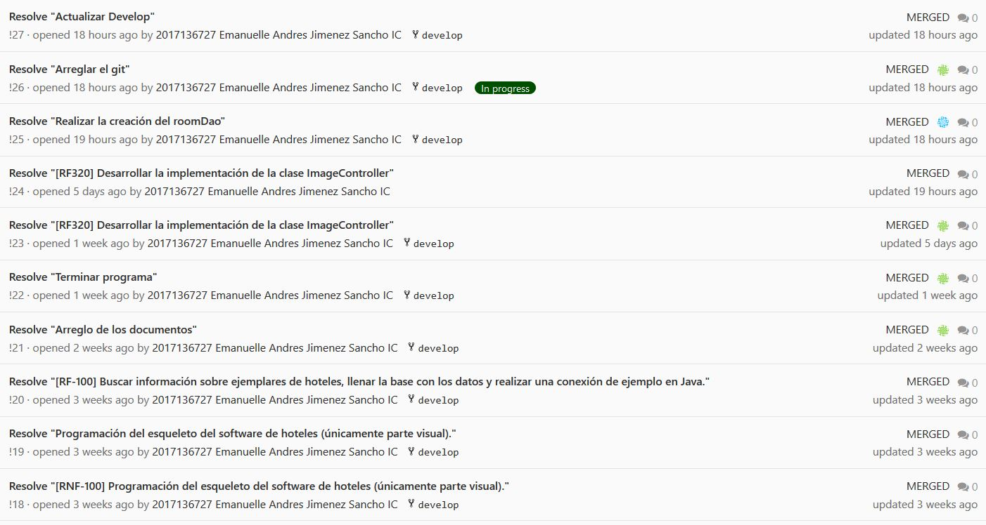
Git - Merge Requests

Slide 18
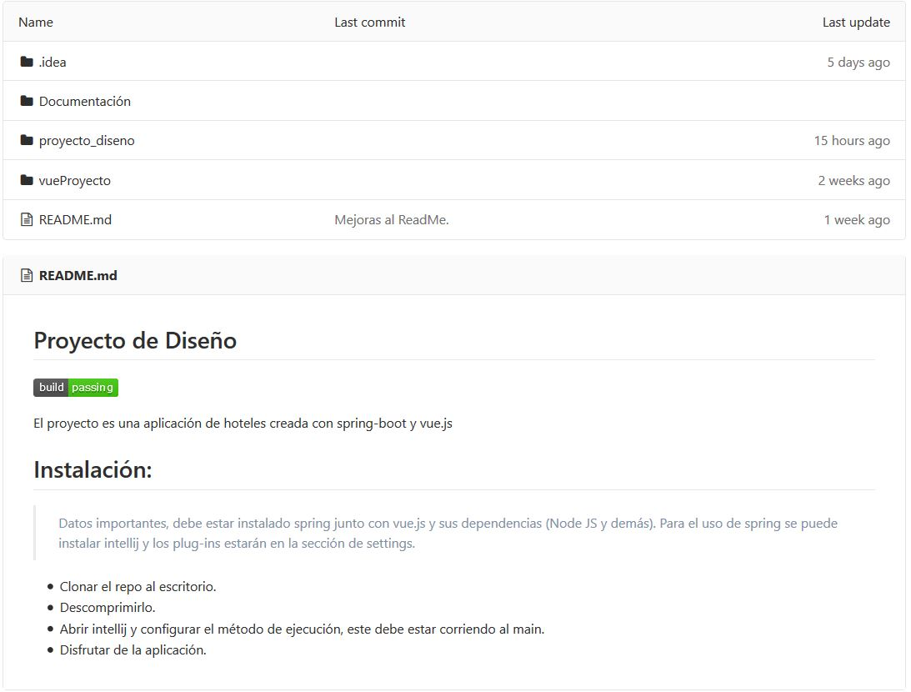
Git

Slide 19
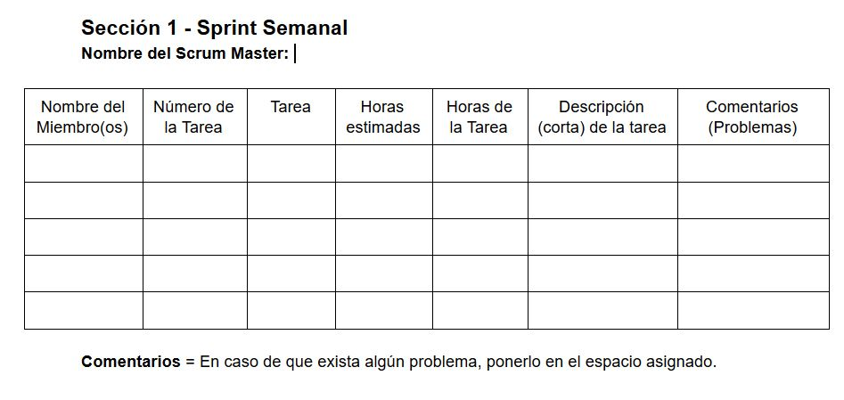
Aspectos Técnicos - Scrum

Slide 20
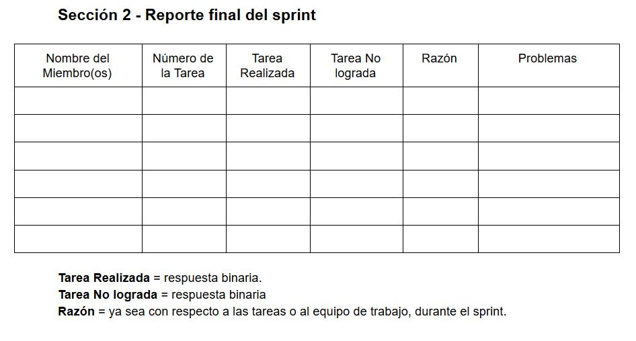
Aspectos Técnicos - Scrum

Slide 21
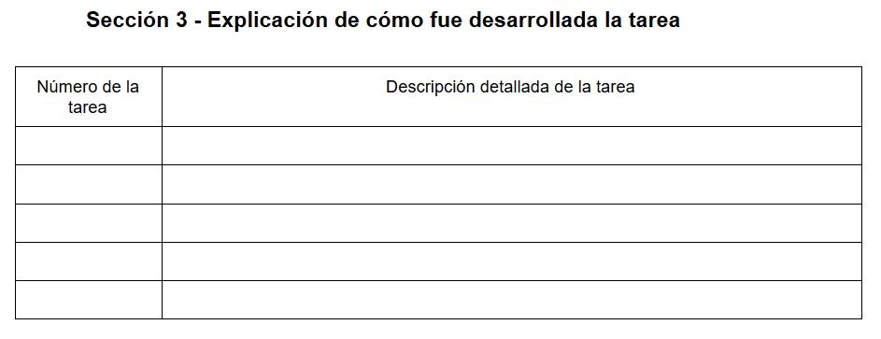
Aspectos Técnicos - Scrum

Slide 22
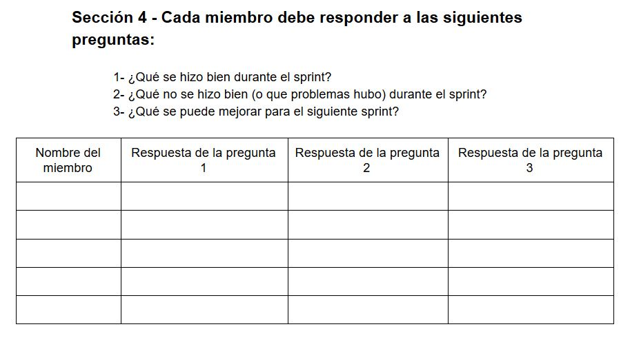
Aspectos Técnicos - Scrum

Slide 23
Veamos la aplicación en funcionamiento

